Slide 1

Ústredný kontrolný a skúšobný ústav poľnohospodársky v Bratislave
Návrh nového zákona SR o ekologickej poľnohospodárskej výrobe (EPV)
Ing. Jana Vargová, PhD.
Odbor ovocinárstva a ekologickej poľnohospodárskej výroby

Slide 2
Odbor ovocinárstva a ekologickej poľnohospodárskej výroby
ÚKSÚP – príslušný orgán v systéme EPV
podľa § 4 písm. a) zákona č. 189/2009 Z. z. o ekologickej poľnohospodárskej výrobe v znení zákona č. 177/2018 Z. z.
Vedie register prevádzkovateľov v EPV
Registruje prevádzkovateľov a vykonáva zmeny v registri EPV
Vykonáva výmaz prevádzkovateľov z registra
Vedie register inšpekčných organizácií
Vydáva oprávnenie inšpekčnej organizácii na výkon kontroly EPV
Vykonáva dozor nad činnosťou inšpekčnej organizácie

Slide 3
Odbor ovocinárstva a ekologickej poľnohospodárskej výroby
Odbor ovocinárstva
a ekologickej poľnohospodárskej výroby (OOEPV)
Ing. Jana Vargová, PhD.
/poverená riadením odboru/
Oddelenie registra sadov
a chmeľníc
vedúca oddelenia:
Ing. Inez Zámečníková
Oddelenie administratívy
a kontroly v ekologickej poľnohospodárskej výrobe
vedúca oddelenia:
Ing. Marianna Fuseková
Oddelenie registrácie v ekologickej poľnohospodárskej výrobe
vedúca oddelenia:
Ing. Barbora Geletková
počet zamestnancov oddelenia: 4
Ing. Zuzana Sivčáková
Ing. Helena Vargová, PhD.
Ing. Mgr. Mária Zvalová
počet zamestnancov
oddelenia: 4
Ing. Gabriela Tóthová
Ing. Katarína Nováková
Ing. Terézia Jamborová
počet zamestnancov oddelenia: 5
Ing. Kvetoslav Zaujec, PhD.
Ing. Dominika Mikušová
Ing. Michaela Tholtová
Ing. Kristína Decheťová

Slide 4
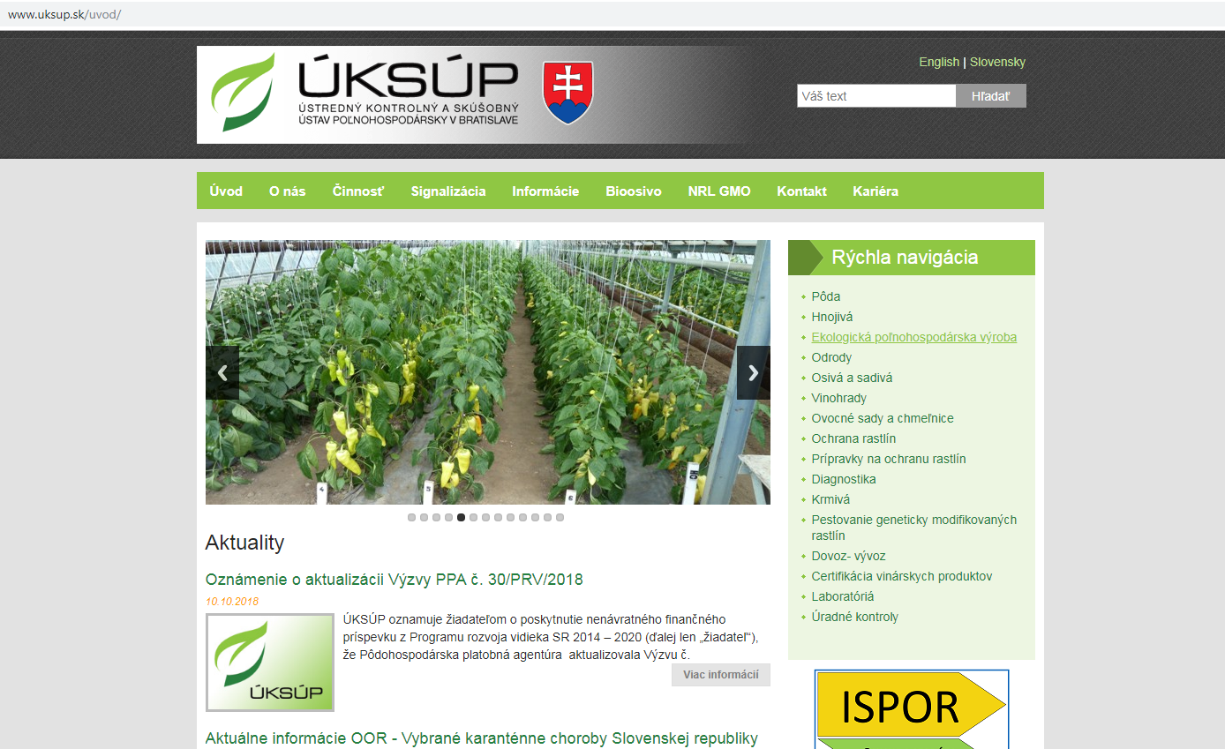

Slide 5
Odbor ovocinárstva a ekologickej poľnohospodárskej výroby
Registrovaná pôda v ekologickej poľnohospodárskej výrobe k 30.09.2019
K 30.09.2019 je na Slovensku registrovaných 849 prevádzkovateľov v EPV (z toho je 565 s pôdou).
Celková registrovaná plocha pôdy v EPV je 194 656,16 ha.
Poľnoh. pôda v EPV | Poľnoh. pôda celkom/ha | Orná pôda/ha | TTP/ha | Sady/ha | Vinohrady/ha
Ekologická výmera | 180 691,98 | 59 219,17 | 119 625,98 | 1 723,63 | 123,20
Výmera v konverzii | 13 964,18 | 6 595,81 | 7 173,95 | 137,99 | 56,43
Spolu: | 194 656,16 | 65 814,98 | 126 799,93 | 1 861,62 | 179,63

Slide 6
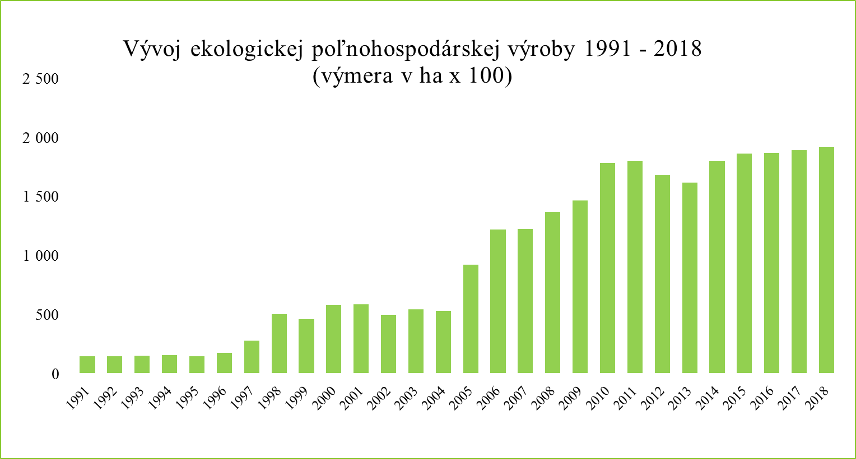
Odbor ovocinárstva a ekologickej poľnohospodárskej výroby
Vývoj registrovanej pôdy v ekologickej poľnohospodárskej výrobe k 31.12.2018

Slide 7
Činnosti, ktoré ÚKSÚP registruje v EPV
Odbor ovocinárstva
a ekologickej poľnohospodárskej výroby
1. Ekologický prevádzkovateľ zaoberajúci sa produkciou nespracovaných poľnohospodárskych produktov a živých zvierat:
Rastlinná výroba / Živočíšna výroba / Zber voľne rastúcich rastlín a ich častí / Chov včiel / Pestovanie húb
2. Prevádzkovateľ zaoberajúci sa ekologickou akvakultúrou
3. Prevádzkovateľ – spracovateľ:
Výroba potravín z EPV / Výroba osív z EPV / Výroba krmív z EPV / Iný spracovateľ (balenie / uchovávanie)
4. Prevádzkovateľ dovážajúci produkty z EPV z tretích krajín
5. Prevádzkovateľ vyvážajúci produkty z EPV do tretích krajín
6. Iný prevádzkovateľ:
Prevádzkovateľ obchodujúci / skladujúci / prepravujúci produkty z EPV

Slide 8

Odbor ovocinárstva a ekologickej poľnohospodárskej výroby
Príprava nového zákona o EPV
MPRV SR zriadilo pracovnú skupinu k tvorbe nového zákona o EPV v súčinnosti s pracovníkmi ÚKSÚP/OOEPV
Plánom OOEPV a MPRV SR na rok 2019 bolo pracovať na novom zákone o EPV
Nový zákon o EPV nahradí súčasný zákon č. 189/2009 Z. z. o EPV v znení zákona č. 177/2018 Z. z.
Návrh nového zákona o EPV bol schválený v PVM dňa 1.8.2019
Návrh nového zákona o EPV bol na MPK v termíne 3.9. – 3.10.2019
V súčasnosti prebieha vyhodnotenie MPK (zapracovanie pripomienok)

Slide 9
Návrh zákona o EPV
(verzia september 2019)
Cieľ:
implementácia nariadenia EP a Rady (EÚ) 2018/848 z 30.5.2018 o ekologickej poľnohospodárskej výrobe a označovaní produktov ekologickej poľnohospodárskej výroby a o zrušení nariadenia Rady (ES) č. 834/2007 (účinné od 1.1.2021)
zavedenie vstupného preverenia predpokladov pre ekologickú poľnohospodársku výrobu u žiadateľa, ktorý chce začať vykonávať ekologickú poľnohospodársku výrobu, ešte pred jeho povinným zaregistrovaním na ÚKSÚP
ustanovenie orgánov štátnej správy v oblasti EPV, určenie príslušného orgánu pre EPV v SR podľa nariadenia Európskeho parlamentu a Rady (EÚ) 2018/848 a podľa nariadenia EP a Rady (EÚ) 2017/625 z 15. marca 2017 o úradných kontrolách a iných úradných činnostiach vykonávaných na zabezpečenie uplatňovania potravinového a krmivového práva a pravidiel pre zdravie zvierat a dobré životné podmienky zvierat, pre zdravie rastlín a pre prípravky na ochranu rastlín (nariadenie o úradných kontrolách)

Slide 10
Návrh zákona o EPV
(verzia september 2019)
Cieľ:
úprava povinnosti prevádzkovateľov EPV, povinnosti inšpekčných organizácií, ako aj označovanie produktov EPV logom EÚ a grafickým znakom EPV, uvedeným v prílohe navrhovaného zákona.
návrh zákona bude mať negatívny a aj pozitívny vplyv na rozpočet verejnej správy a bude mať pozitívny vplyv na podnikateľské prostredie, nakoľko jeho prijatím dôjde k zníženiu administratívnej náročnosti pri predkladaní žiadostí o zaregistrovanie žiadateľa do registra EPV, ktorý vedie ÚKSÚP

Slide 11
Návrh zákona o EPV
(verzia september 2019)
§ 1 Úvodné ustanovenia
Zákon upravuje:
niektoré pravidlá EPV,
pôsobnosť orgánov štátnej správy v oblasti EPV,
práva a povinnosti osôb vykonávajúcich EPV – prevádzkovatelia,
výkon vstupného preverenia predpokladov pre EPV – vstupné preverenie,
vedenie registra prevádzkovateľov EPV a registra IO,
výkon úradnej kontroly EPV u prevádzkovateľov – úradná kontrola u prevádzkovateľa,
práva a povinnosti IO,
označovanie produktov EPV,
priestupky a iné správne delikty v oblasti EPV.

Slide 12
Návrh zákona o EPV
(verzia september 2019)
§ 2
Definícia neekologického vstupu – pre účely posudzovania neekologických vstupov.
§ 3 Orgány štátnej správy v oblasti EPV
Orgány štátnej správy v oblasti EPV – MPRV SR a ÚKSÚP.
§ 4 MPRV SR:
riadi výkon štátnej správy v oblasti EPV,
koordinuje medzinárodnú spoluprácu v oblasti EPV,
koordinuje viacročný národný plán kontrol,
koordinuje vypracovanie výročnej správy z výsledkov úradných kontrol,
rozhoduje v druhom stupni vo veciach, o ktorých v prvom stupni rozhoduje ÚKSÚP.

Slide 13
Návrh zákona o EPV
(verzia september 2019)
§ 5 ÚKSÚP:
je príslušným orgánom pre EPV v SR,
vedie register prevádzkovateľov a register IO,
vykonáva úradnú kontrolu u subjektov, ktoré v rozpore s týmto zákonom alebo v rozpore s osobitnými predpismi používajú klamlivú informáciu o tom, že poľnohospodársky produkt alebo potravina, ktoré uvádzajú na trh, pochádzajú z EPV,
zapisuje IO do registra inšpekčných organizácií, vykonáva zmeny v registri inšpekčných organizácií a vymazáva IO z registra inšpekčných organizácií,
vydáva IO oprávnenie na výkon vstupného preverenia, výkon úradnej kontroly u prevádzkovateľa a na výkon iných úradných činností u prevádzkovateľa v ekologickej poľnohospodárskej výrobe (ďalej len „certifikácia“),
registruje prevádzkovateľov v registri prevádzkovateľov, vykonáva zmeny v registri prevádzkovateľov a vymazáva prevádzkovateľov z registra prevádzkovateľov,
posudzuje a povoľuje neekologické vstupy,

Slide 14
Návrh zákona o EPV
(verzia september 2019)
§ 5 ÚKSÚP:
vykonáva audit činnosti IO,
vypracúva viacročný národný plán kontroly,
vypracúva výročnú správu z výsledkov úradných kontrol za predchádzajúci kalendárny rok,
určuje akreditované laboratóriá v ktorých možno analyzovať úradne odobraté vzorky pri úradnej kontrole u prevádzkovateľa (ďalej len „určené laboratórium“), vedie zoznam určených laboratórií, ktorý zverejňuje na svojom webovom sídle a vykonáva audit ich činnosti,
vypracúva, vedie, aktualizuje a zverejňuje na svojom webovom sídle zoznam hnojív a pôdnych pomocných látok, zoznam krmív, zoznam prípravkov na ochranu rastlín, základných látok a pomocných prípravkov v ochrane rastlín, zoznam prostriedkov na čistenie a dezinfekciu povolených v EPV.
ukladá sankcie za priestupky a iné správne delikty.

Slide 15
Návrh zákona o EPV
(verzia september 2019)
§ 6 Register prevádzkovateľov a register IO
Register prevádzkovateľov obsahuje identifikačné údaje prevádzkovateľa, druh činnosti (RV, ŽV, zber voľne rastúcich rastlín a ich častí, chov včiel, pestovanie húb, akvakultúra, výroba potravín, výroba osív, výroba krmív, iný spracovateľ, dovoz produktov EPV, vývoz produktov EPV, iný prevádzkovateľ), miesto výkonu činnosti, IO, s ktorou má prevádzkovateľ uzavretú zmluvu, registračné číslo pridelené ÚKSÚP, dátum registrácie prevádzkovateľa, dátum zápisu činnosti, dátum a dôvod vymazania prevádzkovateľa z registra prevádzkovateľov, vydané osvedčenia o registrácii, osvedčenia o zmene registrácie a osvedčenia o zrušení registrácie.
Register IO obsahuje názov, sídlo, IČO IO, kód IO, dobu platnosti oprávnenia na výkon činnosti IO v súlade s rozhodnutím alebo osvedčením o akreditácii inšpekčného orgánu a rozhodnutia alebo osvedčenia o akreditácii certifikačného orgánu, webové sídlo IO.

Slide 16
Návrh zákona o EPV
(verzia september 2019)
§ 7 Vstupné preverenie
Podmienkou registrácie je odporučenie IO na zápis do registra prevádzkovateľov na základe vykonaného vstupného preverenia.
Osoba, ktorá chce vykonávať EPV (ďalej len „žiadateľ) predkladá žiadosť o vykonanie vstupného preverenia IO, vzor žiadosti o vykonanie vstupného preverenia zverejňuje na webe IO. IO vykoná vstupné preverenie na základe zmluvy uzavretej so žiadateľom.
Činnosť „rastlinná výroba“ - žiadateľ v žiadosti o vykonanie vstupného preverenia uvádza všetky informácie o pozemkoch. Ak žiadateľ nie je vlastníkom pozemku – prikladá k žiadosti nájomnú zmluva, iná obdobnú zmluva alebo inú listinu oprávňujúcu žiadateľa obhospodarovať tento pozemok.
Činnosť „zber voľne rastúcich rastlín a ich častí“ – prílohou k žiadosti je nájomná zmluva, iná obdobná zmluva, iná listina alebo písomný súhlas vlastníka alebo užívateľa pozemku oprávňujúci žiadateľa vykonávať na dotknutých pozemkoch zber voľne rastúcich rastlín a ich častí.
Činnosť „akvakultúra“ – prílohou k žiadosti je číslo osvedčenia na hospodársky chov rýb.

Slide 17
Návrh zákona o EPV
(verzia september 2019)
§ 7 Vstupné preverenie
Činnosť „výroba potravín“ – prílohou k žiadosti je platné povolenie na prevádzku alebo platné schválenie prevádzky.
Ak ide o činnosť „iný spracovateľ“, prílohou k žiadosti je platné schválenie prevádzky podľa osobitného predpisu.
IO je povinná vykonať vstupné preverenie u žiadateľa po uzavretí zmluvy o výkone vstupného preverenia do 60 dní od jej uzavretia.
IO je povinná do 15 dní odo dňa vykonania vstupného preverenia zaslať písomne v listinnej forme alebo elektronickej forme žiadateľovi záznam zo vstupného preverenia, v ktorom uvedie, či odporúča ÚKSÚP registráciu žiadateľa v registri prevádzkovateľov.
Ak sa vstupné preverenie týka činnosti v oblasti „rastlinná výroba“, súčasťou záznamu zo vstupného preverenia je aj zoznam pozemkov, ktoré inšpekčná organizácia odporúča zapísať do registra prevádzkovateľov.

Slide 18
Návrh zákona o EPV
(verzia september 2019)
§ 8 Registrácia prevádzkovateľov
Žiadateľ podáva žiadosť o registráciu na ÚKSÚP do 15 dní odo dňa doručenia záznamu. Prílohou k žiadosti o registráciu je záznam zo vstupného preverenia. Žiadosť je na webe ÚKSÚP.
Žiadosť o registráciu má nedostatky alebo neobsahuje náležitosti, ÚKSÚP preruší konanie a vyzve žiadateľa, aby do 30 dní odstránil nedostatky žiadosti o registráciu alebo doplnil jej náležitosti.
ÚKSÚP zaregistruje žiadateľa do 30 dní odo dňa začatia konania alebo odo dňa odstránenia nedostatkov žiadosti o registráciu alebo doplnenia jej chýbajúcich náležitostí.
Prevádzkovateľ je oprávnený vykonávať EPV odo dňa jeho registrácie.

Slide 19
Návrh zákona o EPV
(verzia september 2019)
§ 9 Zmeny v registrácii
U prevádzkovateľa v EPV dôjde k zmene údajov, prevádzkovateľ je povinný do 30 dní odo dňa, kedy k zmene došlo, podať ÚKSÚP žiadosť o zmenu registrácie. Žiadosť je zverejnená na webe ÚKSÚP.
Ak ide o registráciu činnosti, ktorú prevádzkovateľ nemá zapísanú v registri prevádzkovateľov, prevádzkovateľ môže túto činnosť vykonávať až po jej zápise do registra prevádzkovateľov; podmienkou registrácie tejto činnosti je vykonanie vstupného preverenia.
ÚKSÚP vydá prevádzkovateľovi osvedčenie o zmene registrácie.

Slide 20
Návrh zákona o EPV
(verzia september 2019)
§ 10 Výmaz z registra prevádzkovateľov
ÚKSÚP vymaže prevádzkovateľa z registra prevádzkovateľov, ak prevádzkovateľ prestal spĺňať podmienky EPV, požiadal o vymazanie z registra prevádzkovateľov, zanikol bez právneho nástupcu, alebo zomrel alebo bol vyhlásený za mŕtveho.
§ 11 Povinnosti prevádzkovateľa
Prevádzkovateľ je povinný vykonávať EPV podľa zákona a podľa osobitných predpisov, mať uzavretú s IO písomnú zmluvu, informovať IO o dovoze produktov EPV z tretích krajín, najneskôr desať dní pred dovozom.
Prevádzkovateľ je povinný uhradiť IO náklady na vykonanie rozboru vzorky produktu EPV alebo rozboru vzorky produktu z konverzie odobratej pri úradnej kontrole, ak sa na základe rozboru zistí, že produkt EPV alebo produkt z konverzie nespĺňa požiadavky podľa osobitných predpisov, inak náklady na vykonanie rozboru vzorky produktu EPV alebo rozboru vzorky produktu z konverzie, odobratej pri úradnej kontrole, uhrádza inšpekčnej organizácii ÚKSÚP.

Slide 21
Návrh zákona o EPV
(verzia september 2019)
§ 12 Vedenie registra inšpekčných organizácií
ÚKSÚP zapíše do registra IO právnickú osobu, ktorá spĺňa podmienky výkonu úradnej kontroly a certifikácie, má akreditáciu podľa technickej normy a má sídlo na území SR alebo má na území SR splnomocneného zástupcu.
Žiadosť o zápis do registra IO sa predkladá na ÚKSÚP. Vzor žiadosti je zverejnený na webe ÚKSÚP. ÚKSÚP bezodkladne po zápise do registra inšpekčných organizácií vydá IO oprávnenie na výkon vstupného preverenia, úradnej kontroly u prevádzkovateľa a certifikácie na dobu platnosti rozhodnutia alebo osvedčenia.
§ 13 Výmaz z registra inšpekčných organizácií
ÚKSÚP vymaže IO z registra IO nespĺňa podmienky zákona.
Právnická osoba, ktorú ÚKSÚP vymaže z registra IO, je povinná odovzdať do 30 dní od vymazania ÚKSÚP informácie a všetku dokumentáciu. ÚKSÚP odovzdá kontrolný spis tej IO, s ktorou prevádzkovateľ uzavrel novú zmluvu.

Slide 22
Návrh zákona o EPV
(verzia september 2019)
§ 14 Povinnosti IO a inšpektora EPV
IO vykonáva inšpektormi EPV vstupné preverenie, výkon úradnej kontroly u prevádzkovateľa a certifikácie, úradný odber vzoriek z EPV a úradný odber vzoriek produktov z konverzie u prevádzkovateľa; úradne odobraté vzorky možno analyzovať len v určenom laboratóriu.
Inšpektor EPV nesmie byť prevádzkovateľom, štatutárnym orgánom alebo členom štatutárneho orgánu právnickej osoby, ktorá je prevádzkovateľom, ani splnomocneným zástupcom inej IO, vykonávať úradnú kontrolu u toho istého prevádzkovateľa viac ako tri bezprostredne po sebe nasledujúce roky a vykonávať vstupné preverenie a úradnú kontrolu u prevádzkovateľa pre viac ako jednu IO.
IO je povinná oznámiť ÚKSÚP zmeny skutočností podľa zákona najneskôr do 10 dní odo dňa, keď k tejto zmene došlo, do 24 hodín odobratie označenia alebo odobratie certifikátu produktu EPV, do 10 pracovných dní porušenie povinností prevádzkovateľa.

Slide 23
Návrh zákona o EPV
(verzia september 2019)
§ 14 Povinnosti IO a inšpektora EPV
IO je povinná do 30 dní oznámiť ÚKSÚP uzavretie zmluvy s prevádzkovateľom, každú zmenu údajov prevádzkovateľa, ktorú zistí počas úradnej kontroly u prevádzkovateľa, každú zmenu údajov IO.
IO je povinná zverejňovať sadzobník poplatkov za výkon vstupného preverenia, výkon úradnej kontroly u prevádzkovateľa a certifikácie.
IO je povinná viesť kontrolný spis.
Ukončenie zmluvy s prevádzkovateľom, musí IO odovzdať kontrolný spis tej IO, s ktorou prevádzkovateľ uzavrie novú zmluvu do 10 pracovných dní odo dňa, kedy táto IO požiada o odovzdanie kontrolného spisu.

Slide 24
Návrh zákona o EPV
(verzia september 2019)
§ 15 Označovanie produktov ekologickej poľnohospodárskej výroby
Produkty EPV v SR sa označujú podľa osobitných predpisov a možno ich označiť aj grafickým znakom EPV podľa prílohy zákona.
§ 16 Konanie o povolení neekologických vstupov
Neekologický vstup možno v EPV použiť len na základe povolenia ÚKSÚP.
Žiadosť podáva prevádzkovateľ alebo ten, kto neekologický vstup uvádza na trh, na ÚKSÚP pred použitím neekologického vstupu. Žiadosť je na webe ÚKSÚP. ÚKSÚP posúdi žiadosť do 30 dní.
Ak je to v záujme EPV, ÚKSÚP môže neekologický vstup, ktorého použitie povolil, zaradiť do zoznamu, zverejneného na webovom sídle ÚKSÚP.

Slide 25
Návrh zákona o EPV
(verzia september 2019)
§ 17 Priestupky a iné správne delikty
Priestupku sa dopustí ten, kto používa klamlivú informáciu o EPV alebo ten, kto ako prevádzkovateľ nepodá ÚKSÚP žiadosť o zmenu registrácie, vykonáva činnosť v EPV, nevykonáva EPV, nemá uzavretú s IO, neinformuje o dovoze z tretích krajín, marí výkon úradnej kontroly, neuhradí IO náklady na vykonávanie rozboru vzorky.
Za priestupok ÚKSÚP uloží pokutu od 30 eur do 500 eur alebo od 100 eur do 500 eur.
Na priestupky da vzťahuje všeobecný predpis o priestupkoch.

Slide 26
Návrh zákona o EPV
(verzia september 2019)
§ 18 Pokuty ÚKSÚP
FO – podnikateľ, PO od 500 eur do 50 000 eur (za klamlivú informáciu o EPV)
FO – podnikateľ, PO – prevádzkovateľ od 200 eur do 10 000 eur: - nepodá informáciu o zmenu registrácie, - vykonáva činnosť v EPV, ktorú nemá zapísanú v registri prevádzkovateľov, - nevykonáva EPV, - nemá uzavretú zmluvu s IO, - neinformuje o dovoze z tretích krajín, - marí výkon úradnej kontroly, - neuhradí IO náklady na vykonávanie rozboru vzorky pri úradnej kontrole.

Slide 27
Návrh zákona o EPV
(verzia september 2019)
§ 18 Pokuty ÚKSÚP
ÚKSÚP uloží IO pokutu od 300 eur do 10 000 eur: - IO nevykoná u žiadateľa vstupné preverenie, - nezašle žiadateľovi záznam zo vstupného preverenia, - neodovzdá ÚKSÚP kontrolný spis, - inšpektor EPV poruší zákaz, - poruší oznamovaciu povinnosť, - nezverejňuje sadzobník poplatkov, - nevedie kontrolný spis, - neodovzdá kontrolný spis tej IO, s ktorou prevádzkovateľ uzavrel novú zmluvu, - marí výkon auditu.

Slide 28
Návrh zákona o EPV
(verzia september 2019)
Konanie o uložení pokuty možno začať do jedného roka odo dňa, keď sa ÚKSÚP dozvedel o porušení povinnosti, najneskôr však do troch rokov odo dňa, keď k porušeniu povinnosti došlo. Pokuta je splatná do 30 dní.
§ 19
Možnosť pre ÚKSÚP uložiť pokutu až do výšky dvojnásobku hornej hranice pokuty: - prevádzkovateľ nevykonal uložené opatrenia, - prevádzkovateľ do jedného roka opakované poruší povinnosť, za ktorú mu bola udelená pokuta.

Slide 29
Návrh zákona o EPV
(verzia september 2019)
§ 20, 21, 22, 23 Spoločné, prechodné a záverečné ustanovenia
Správny poriadok sa vzťahuje na registráciu prevádzkovateľa.
Správny poriadok sa nevzťahuje:
- na výmaz prevádzkovateľa,
- na zápis IO do registra IO, na výmaz IO z registra IO,
- vydávanie povolení neekologických vstupov.
Zrušuje sa zákon č. 189/2009 Z. z. o EPV v znení zákona č. 177/2018 Z. z.
Zákon nadobúda účinnosť 1. januára 2021.

Slide 30
Odbor ovocinárstva a ekologickej poľnohospodárskej výroby
Plány na rok 2020:
ukončiť legislatívny proces zákona o EPV (predloženie zákona na rokovanie vlády SR a prerokovanie v NR SR, schválenie zákona)
školenie IO a prevádzkovateľov v EPV k novému zákonu o EPV
aktualizácia interných a metodických pokynov ÚKSÚP
nadviazanie spolupráce s inými orgánmi štátnej správy (ŠVPS SR, FR SR a pod.)
vykonanie krokov pre uľahčenie prístupu prevádzkovateľov v EPV k zoznamom POR a hnojív
nadviazanie spolupráce s príslušným orgánom pre EPV v ČR a ÚKZÚZ

Slide 31


Ďakujem za pozornosť
Kontakt: jana.vargova@uksup.sk
Zdroj: www.biospotrebitel.sk

